Slide 1
«Порядок предоставления субсидий малому и среднему бизнесу в соответствии с Постановлением Правительства РФ №1513 от 07.09.2021»
Ведущий специалист – эксперт отдела работы с налогоплательщиками
УФНС России по Алтайскому краю
Гапич
Наталья Михайловна

Slide 2
Постановление Правительства РФ от 07.09.2021 № 1513
(в редакции ПП РФ от 28.10.2021 № 1849)
Предусмотрены два вида денежной субсидии из федеральных средств субъектам МСП и СОНКО, занятых в пострадавших от COVID-19 отраслях :
Субсидия на нерабочие дни в ноябре
Субсидия «на карантин»

Slide 3
Список отдельных сфер деятельности, наиболее пострадавших для субсидии на нерабочие дни
( Приложение №5 к Постановление Правительства РФ от 07.09.2021 N 1513 с учетом Постановления №1849 от 28.10.2021)
 | Сфера деятельности, наименование вида экономической деятельности | Код ОКВЭД 2ОКВЭД 2
1 | Деятельность в области демонстрации кинофильмов | 59.14
2 | Деятельность творческая, деятельность в области искусства и организации развлечений | 90
3 | Деятельность музеев | 91.02
4 | Деятельность зоопарков | 91.04.1
5 | Деятельность санаторно-курортных организаций | 86.90.4
6 | Деятельность в области спорта, отдыха и развлечений | 93
7 | Деятельность туристических агентств и прочих организаций, предоставляющих услуги в сфере туризма | 79
8 | Деятельность по предоставлению мест для временного проживания | 55
9 | Деятельность по предоставлению продуктов питания и напитков | 56

Slide 4
 | Сфера деятельности, наименование вида экономической деятельности | Код ОКВЭД 2ОКВЭД 2
10 | Деятельность по организации конференций и выставок | 82.3
11 | Деятельность прочего сухопутного пассажирского транспорта | 49.3
12 | Деятельность автомобильного грузового транспорта и услуги по перевозкам | 49.4
13 | Деятельность внутреннего водного пассажирского транспорта | 50.3
14 | Деятельность автовокзалов и автостанций | 52.21.21
15 | Образование дополнительное детей и взрослых | 85.41
16 | Предоставление услуг по дневному уходу за детьми | 88.91
17 | Ремонт компьютеров, предметов личного потребления и хозяйственно-бытового назначения | 95
18 | Стоматологическая практика | 86.23
19 | Стирка и химическая чистка текстильных и меховых изделий | 96.01
20 | Предоставление услуг парикмахерскими и салонами красоты | 96.02
21 | Деятельность физкультурно-оздоровительная | 96.04

Slide 5
Условия для получения субсидии
лицо должно быть включено в единый реестр субъектов МСП по состоянию на 10 июля 2021 года либо в реестр СОНКО;
его основной вид экономической деятельности, указанный в ЕГРЮЛ (ЕГРИП) по состоянию на 10 июля 2021 года, должен относиться к наиболее пострадавшим отраслям российской экономики согласно перечню, прилагаемому к Постановлению 1513;
лицо не должно находиться в процессе ликвидации, в его отношении не введена процедура банкротства, не принято решение о предстоящем исключении из ЕГРЮЛ, либо не прекращена деятельность физического лица в качестве индивидуального предпринимателя;
по состоянию на 1 июля 2021 года у него отсутствует задолженность свыше 3 тыс. рублей с учетом имеющейся переплаты.

Slide 6
Расчет субсидии
Расчет субсидии производится следующим образом:
для юридических лиц и СОНКО:
12 792 рублей (МРОТ) * количество работников в июне 2021 года;
для индивидуальных предпринимателей:
12 792 рублей (МРОТ) * количество работников в июне 2021 года (+ ИП);
Если ИП не имеет наемных работников, размер субсидии будет равен 12 792 рублей.

Slide 7
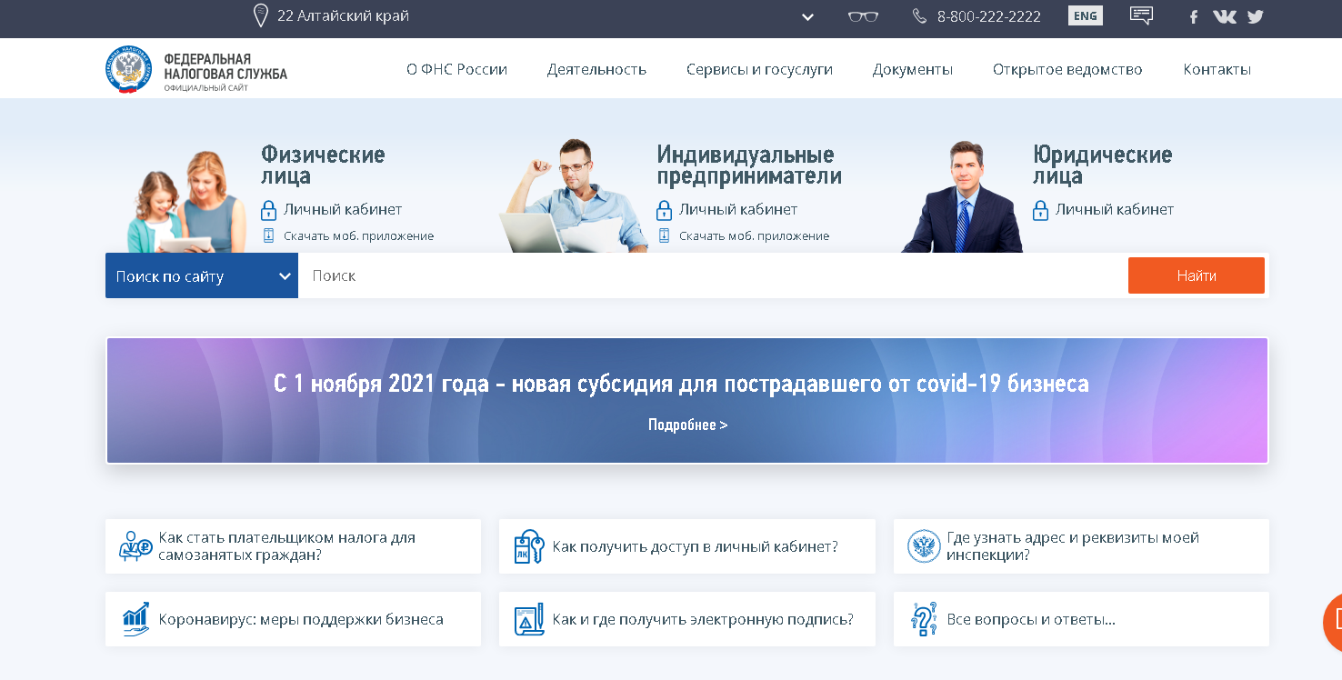
Электронные сервисы на сайте www.nalog.gov.ru

Slide 8
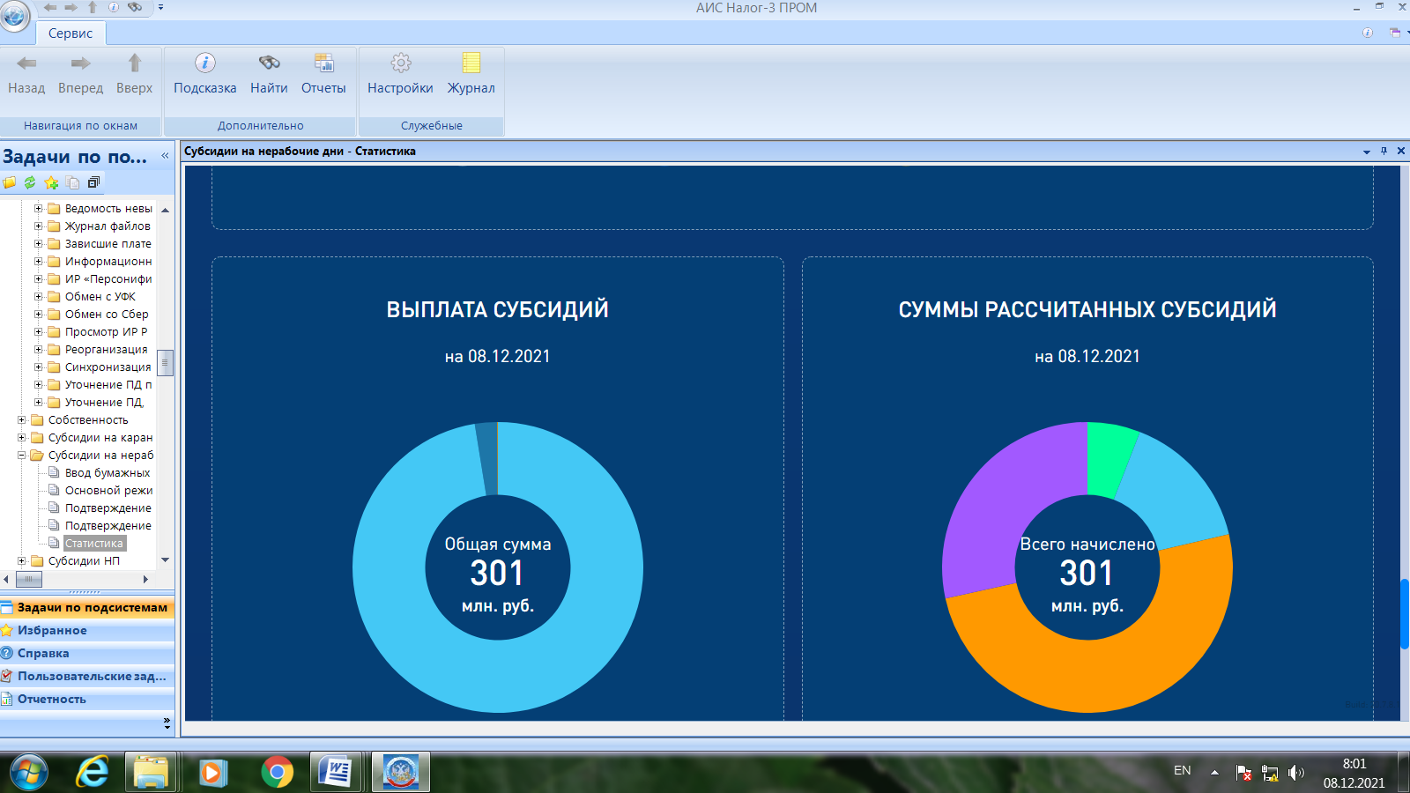
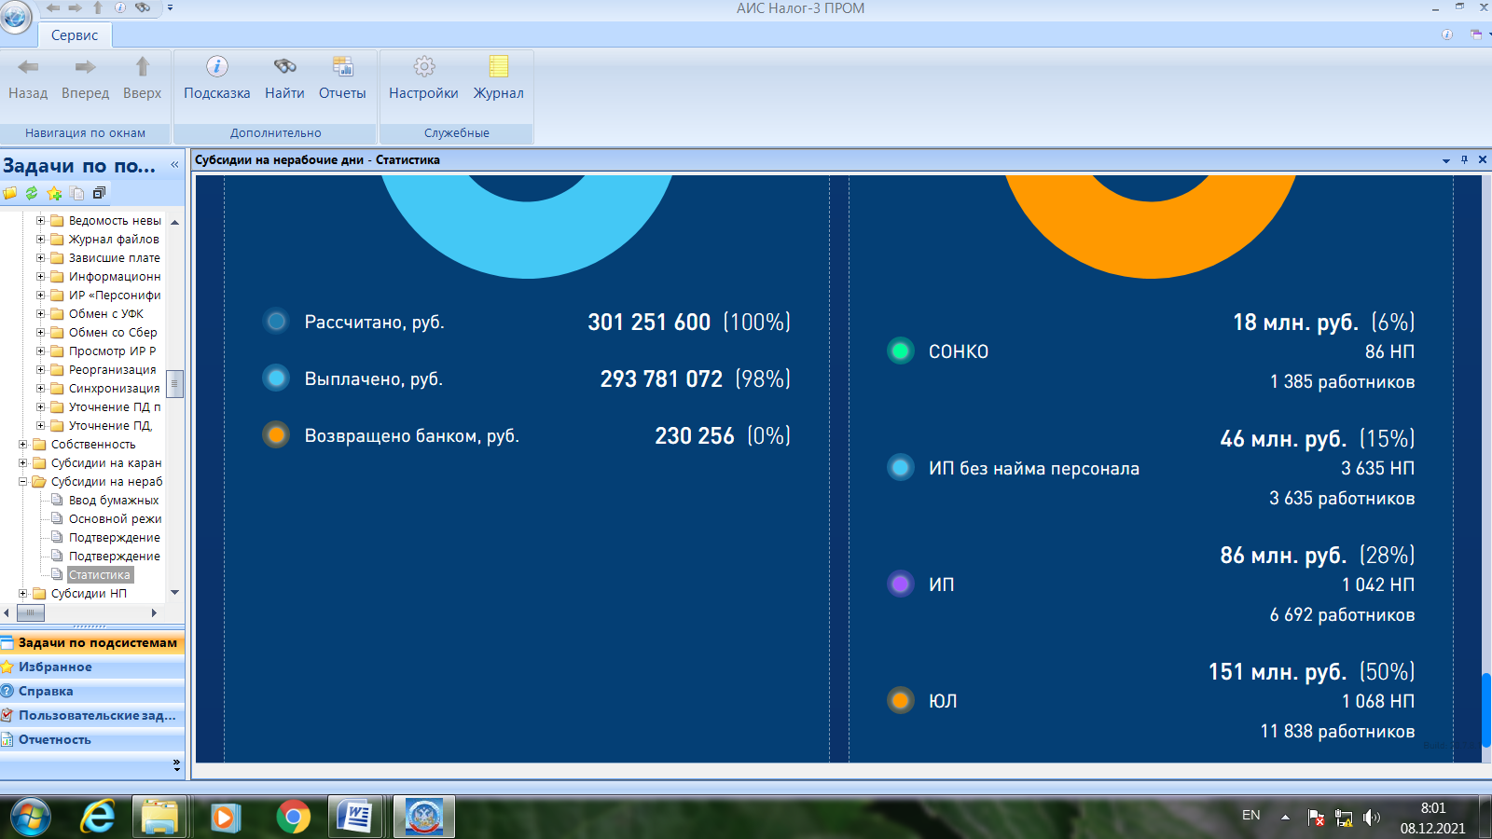
Статистика выданных субсидий

Slide 9
Статистика выданных субсидий

Slide 10

БЛАГОДАРЮ ЗА ВНИМАНИЕ

